Slide 1
NoSQL სტრუქტურა და გამოყენების არეალი
სტუდენტი: ზურაბ ფანცხავა
ხელმძღვანელი: ვახტანგ კვანტალიანი
ივანე ჯავახიშვილის სახელობის თბილისის სახელმწიფო უნივერსიტეტი
2015 წელი

Slide 2
ანოტაცია
სამაგისტრო ნაშრომი შეეხება დღესდღეობით ისეთ აქტუალურ პრობლემას, როგორიცაა განსაკუთრებით დიდი რაოდენობის არასტრუქტურირებული ინფორმაციის შენახვა და დამუშავება. თუ როგორი რთულია და რიგ შემთხვევაში შეუძლებელია რელაციური მიდგომით ესეთი მოცულობის ინფორმაციის მართვა. ჩვენ განვიხილავთ NoSql მიდგომას და გადაწყვეტილებებს არსებული პრობლემის აღმოსაფხვრელად.

Slide 3
NoSQL
არ აქვს მკაცრად განსაზღვრული შეზღუდვები და სქემა
მონაცემების წამოღების არადეკლარირებული მეთოდი
არასტრუქტურირებული და წინასწარ განუსაზღვრელი მონაცემები
შექმნილია დიდი რაოდენობის მონაცემების სწრაფად ჩაწერა/წაკითხვისთვის. აქვს “Horizontal scale”_ი.
მონაცემი ინახება სხვადასხვა სახით - დოკუმენტის , გასაღები მნიშვნელობის, გრაფის მეშვეობით.
მოიცავს მონაცემთა ბაზების ერთმანეთისგან განსხვავებულ მრავალ ტექნოლოგიას.

Slide 4
არასტრუქტურირებული მონაცემები
არა სტრუქტურირებული ან ნახევრად სტრუქტურირებული მონაცემები, წარმოადგენს ინფორმაციას რომელიც არ არის , ან ნაწილობრივ არის სტრუქტურული რელაციური მოდელისთვის.
მისი თვისებებია :
არაფიქსირებული სქემა
წინასწარ განუსაზღვრელი სტრუქტურა
ჩადგმულობა

Slide 5
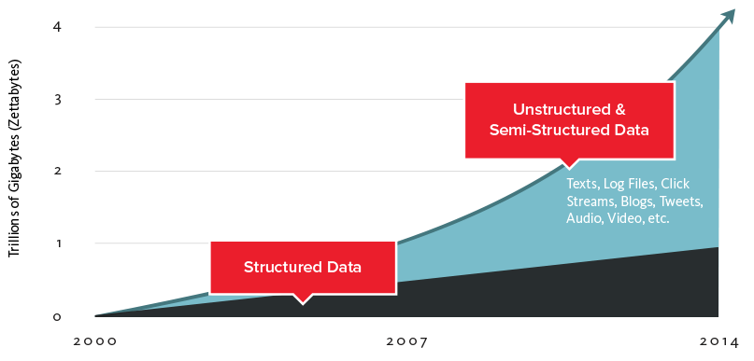
სტატისტიკა თუ როგორ იზრდება არასტრუქტურირებული მონაცემების რაოდენობა

Slide 6
არარელაციური მოდელის მქონე პოპულარული ბაზები
MongoDB (დოკუმენტზე ორიეტირებული)
Redis (გასაღები-მნიშვნელობა)
Cassandra (გასაღები-მნიშვნელობა)
CouchDB (დოკუმენტზე ორიეტირებული)
Neo4j (გრაფზე ორიეტირებული)
პრეზენტაციაში განვიხილავთ ყველაზე პოპულარული არარელაციური ბაზის MongoDB-ის მაგალითზე.

Slide 7
MongoDB მონაცემებს ინახავს დოკუმენტის სახით, json ობიქტის მეშვეობით.
JSON (JavaScript Object Notation)
Object
{
String
:
Value
}
,
Array
[
Value
]
,

Slide 8
მონაცემთა ტიპები :
Numbers, 17, 3.14
Booleans : true/false
Strings : "Paul Miller"
ObjectIds : "507f1f77bcf86cd799439011"
Dates : 2014-09-01T14:58:48.126Z
Objects (nested documents) {
"username": "pmiller",
"accessLvl": 2
}
Arrays : ['Bently', 'Rolls Royce']

Slide 9
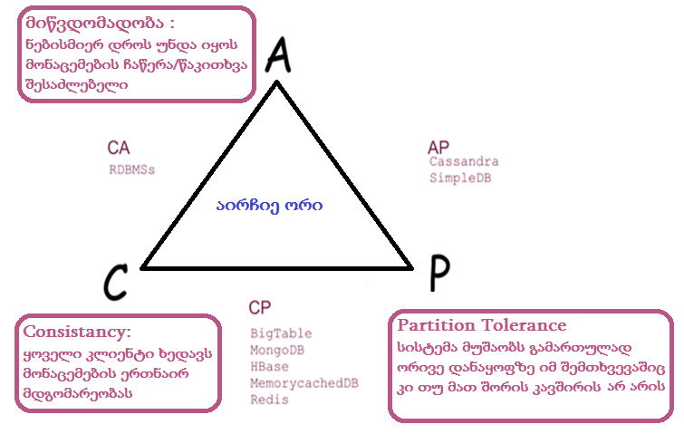
რა არის CAP თეორემა ?
CAP თეორემა მდგომარეობს შემდეგში, რომ არსებული სამი ძირითადი სისტემური მოთხოვნილებიდან ( კონსისტენტურობა , მიწვდომადობა, დანაყოფების ტოლერანტობა (Partition Tolerance) ) მინიმუმ ორს უნდა აკმაყოფილებდეს დისტრიბუციული სისტემისთვის შექმნილი აპლიკაცია.

Slide 10
ACID VS BASE
ACID არის კონცეპტი,რომელსაც უნდა აკმაყოფილებდეს ყველა RDBMS ბაზა :
ატომურობა
კონსისტენტურობა
იზოლირებულობა
მუდმივობა
ACID_ის ალტერნატივა არარელაციურ მოდელში არის BASE :
ძირითადად მიწვდომადობა (Basic Availability ) : კონცეპტი გვაძლევს გარანტიას რომ მონაცემი იქნება ყოველთვის მიწვდომადი CAP თეორემის მიხედვით .
რბილი მდგომარეობა (Soft-state) : საბოლოოდ კონსისტენტურიბის მოდელის გამო სისტემის მდგომარეობა შეიძლება შეიცვალოს მუდმივად იმ შემთხვევაშიც კი , როცა არ ხდება ახალი ინფორმაციის დამატება .
საბოლოო კონსისტენტურობა (Eventual consistency) : სისტემა გახდება გარკვეულ დროში კონსისტენტური, იმ შემთხვევაში თუ ამ პერიოდში არ მოხდება ახალი ინფორმაციის დამატება.

Slide 11
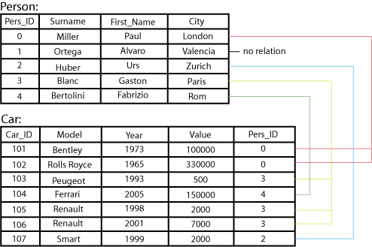
დოკუმენტზე ორიენტირებული დინამიური სქემა , რელაციური მოდელის სქემა
რელაცია
დოკუმენტზე ორიენტირებული სტრუქტურა
{
first_name: “Paul”,
surname: “Miller”
city: “London”,
location: [45.123,47.232],
cars: [
{ model: “Bentley”,
year: 1973,
value: 100000, … },
{ model: “Rolls Royce”,
year: 1965,
value: 330000, … }
]
}

Slide 12
Querying (Oracle vs MongoDB)
ზემოთ ნაჩვენები მაგალითიდან გავიგოთ ვის ჰყავს Bentley :
მაგ (oracle) :
ამ შემთხვევაში გვჭირდება პირველადი და მეორადი გასაღებით დავაკავშიროთ და შემდეგ გავფილტროთ :
RDBMS :
“Select p.first_name,p.surname,c.model from person p,car c where c.pers_id = p.pers_id and c.model = ‘Bentley’ ;“
MongoDB :
Db.persons.find({“cars. model": “Bentley” });

Slide 13
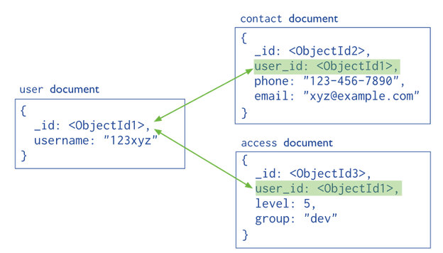
MongoDB არ იყენებს ტრადიციულ “join”_ ებს , თუმცა გვთავაზობს შემდეგ ლოგიკურ გადაწყვეტას.
ჩადგმული დოკუმენტების გამოყენების შემთხვევაში აპლიკაციამ ინფორმაცია მოაქვს ერთი ბრძანებით და გაცილებით სწრაფად მიიღოს შედეგი.
ხოლო კავშირების შემთხვევაში გვჭირდება არაერთი ბრძანება რაც ანელებს რეზულტატის მიღებას

Slide 14
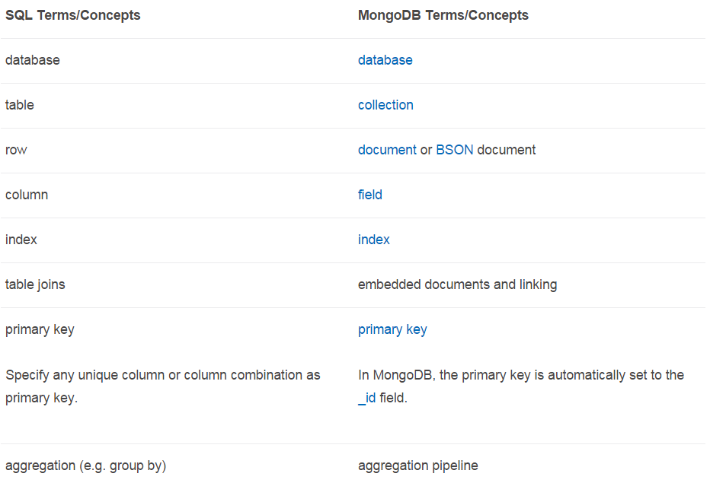
MongdoDB კომპონენტების შედარება RDBMS-თან

Slide 15
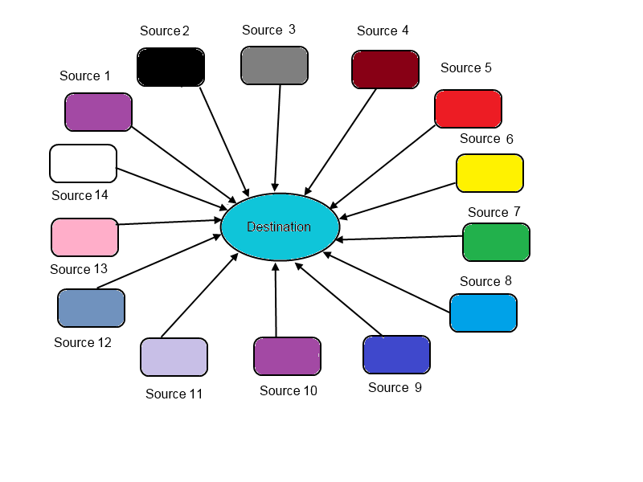
NoSQL ბაზა რეალურ სამყაროში

Slide 16
დასკვნა
როდესაც საქმე გვაქვს ისეთი მონაცემების დამუშავებასთან როგორიც არის :
სხვადასხვა მოწყობილობების მიერ დაგენერირებული ლოგები
მობილური ინტერნეტით სარგებლობისას მიღებული web მისამართები
გეოგრაფიული მდებარეობის მონაცემები
სხვა ...
სადაც ძირითადად გვხვდება არასტრუქტურირებული მონაცემები, ინფორმაციის შენახვა/დამუშავებისთვის უმჯობესია გამოვიყენოთ NoSQL მოდელის მქონე მონაცემთა ბაზა.

